Slide 1
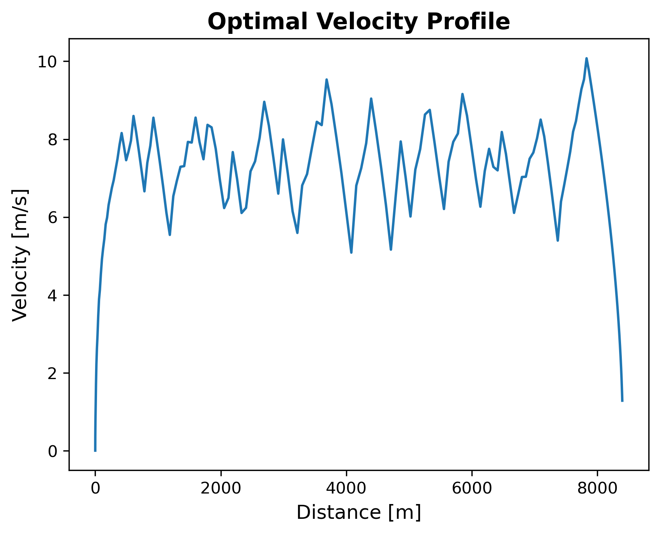
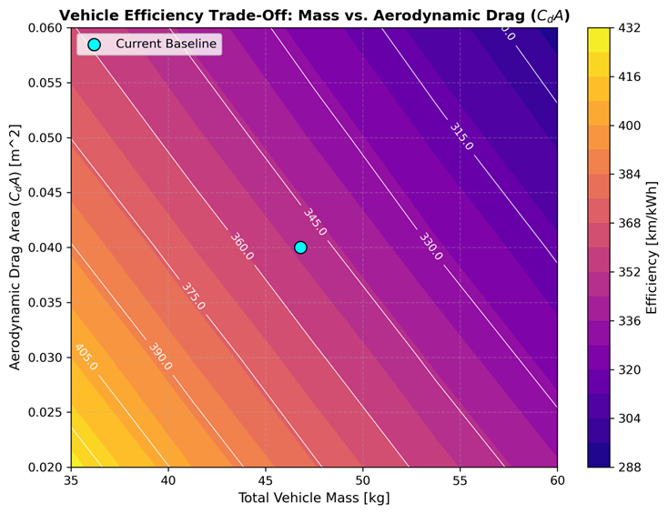
Shell Eco Marathon
Calcul d’efficience
&
Outils basiques pour directions de développement
Tom Beauve

Slide 2
Outline
Pourquoi ?
How it works ?Calculateur de consommation
Résultats rendement mot. non cst (07/10/26)
Résultats rendement mot. cst (07/10/26)
Calcul de sensitivities
Mass vs SCx tradeoff
Conclusions : directions de développement

Slide 3
Pourquoi modéliser la consommation ?
Donne des infos sur la direction dans laquelle aller pour améliorer la voiture
  Quelle amélioration aura le + gros impact ?
    Doit-on prioriser la réduction de la masse, du Cx, des pertes ?
  Cartes de tradeoff SCx vs m, …
    Est-ce une bonne idée d’avoir une coque avec Cx faible mais + lourde ?
  Déterminer le gear ratio optimal pour utiliser le moteur dans sa plage d’efficience max.
Détermine la conduite optimale pour maximiser l’efficience

Slide 4
Outline
Pourquoi ?
How it works ? Calculateur de consommation
Résultats rendement mot. non cst (07/10/26)
Résultats rendement mot. cst (07/10/26)
Calcul de sensitivities
Mass vs SCx tradeoff
Conclusions : directions de développement

Slide 5
Calcul de consommation sur 1 tour
Infos voiture (masse, η, moteur,…) & tracé
Profil de vitesse ou force trac. le long du tour
Inputs = ?
permet de manière directe de connaitre consommation en chaque point
+ facile d’avoir un capteur de vitesse / accéléro. pour mesures exp. qu’un capteur de F (?)
Choix
(ayant un impact sur l’algo et p-ê les résultats…)
Profil de vitesse : v = v(x) ou v = v(t) ?
On connait le profil altimétrique z(x), les positions des virages, pas z(t)
On connait la distance à effectuer, le temps du tour peut varier selon la conduite…

Slide 6

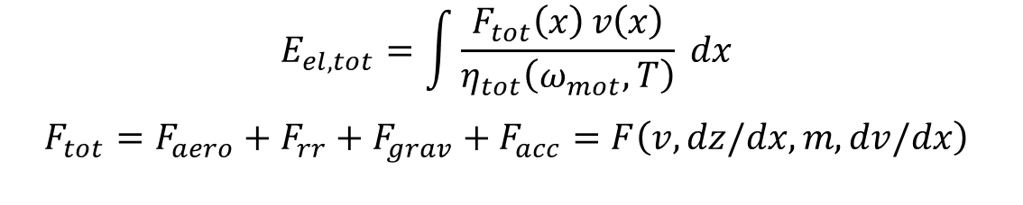
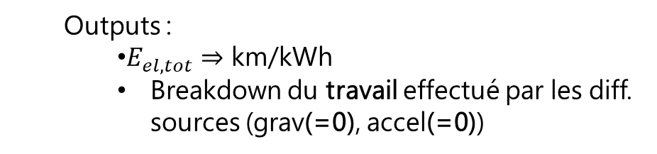
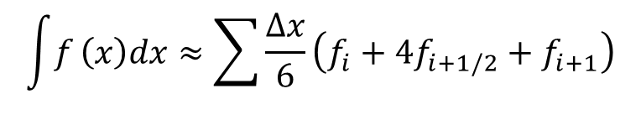
Calcul de consommation sur 1 tour
Inputs : infos voiture / tracé & profil v(x)
$$E_{el,tot}=\int{\frac{F_{tot}\left(x\right) v\left(x\right)}{η_{tot}\left(ω_{mot},T\right)}} dx$$
$$F_{tot}=F_{aero}+F_{rr}+F_{grav}+F_{acc}=F\left(v,dz/dx,m,dv/dx\right)$$
Intégration : méthode de Simpson
NB : exacte si $η=cte$
$$\int{f}\left(x\right)dx≈\sum{\frac{Δx}{6}}\left(f_{i}+4f_{i+1/2}+f_{i+1}\right)$$
= lapConsumption_postProcess
  Outputs :
    $E_{el,tot}⇒$ km/kWh
    Breakdown du travail effectué par les diff. sources (grav(=0), accel(=0))

Slide 7

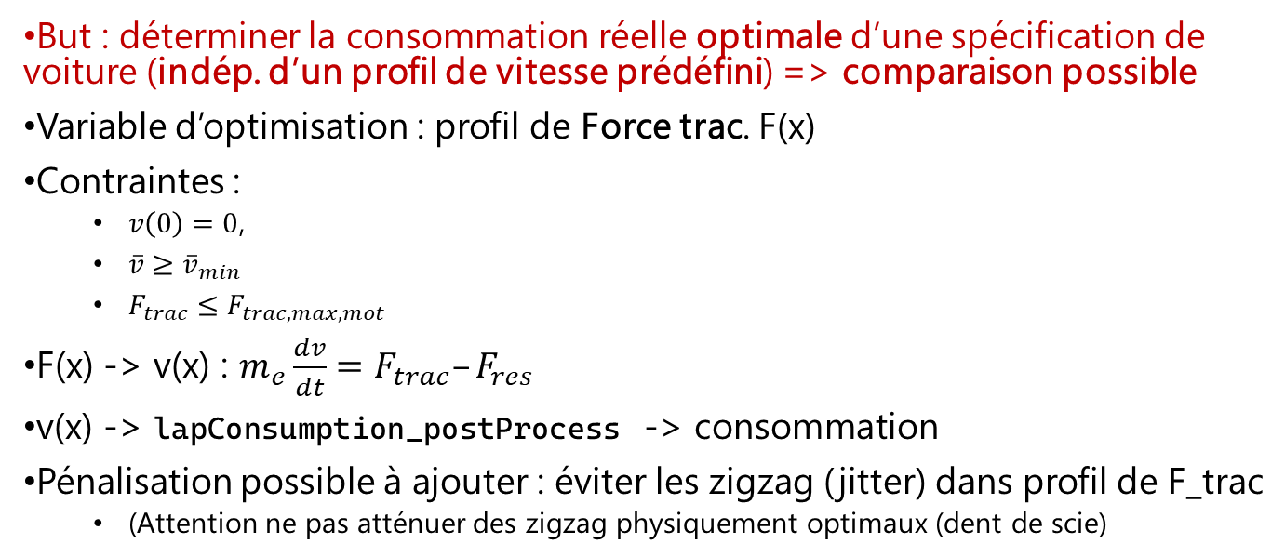
Optimiseur de conduite
But : déterminer la consommation réelle optimale d’une spécification de voiture (indép. d’un profil de vitesse prédéfini) => comparaison possible
Variable d’optimisation : profil de Force trac. F(x)
Contraintes :
  $v\left(0\right)=0$,
  $\overline{v}≥{\overline{v}}_{min}$
  $F_{trac}≤F_{trac,max,mot}$
F(x) -> v(x) : $m_{e}\frac{dv}{dt}=F_{trac}–F_{res}$
v(x) -> lapConsumption_postProcess -> consommation
Pénalisation possible à ajouter : éviter les zigzag (jitter) dans profil de F_trac
  (Attention ne pas atténuer des zigzag physiquement optimaux (dent de scie)
optimiseur
F
v
xxx km/kWh
x
x
$$m_{e}\frac{dv}{dt}=F_{trac}–F_{res}$$
lapConsumption_postprocess

Slide 8
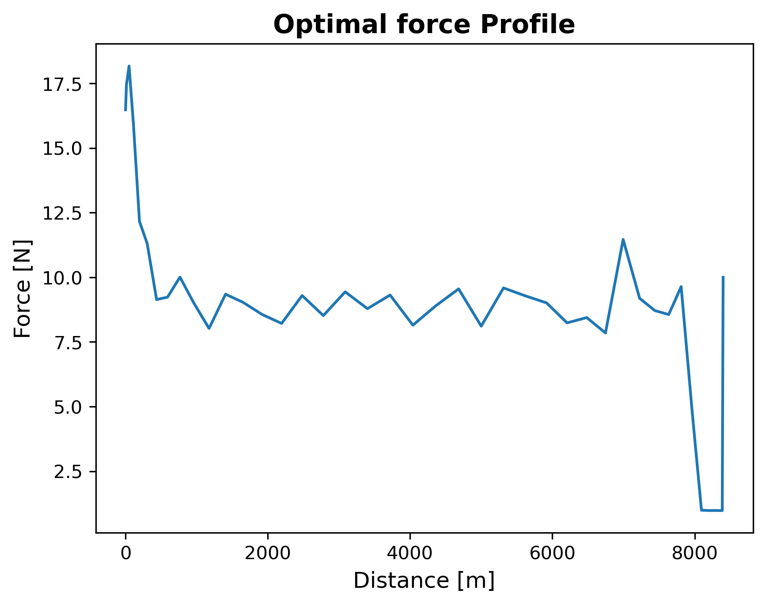
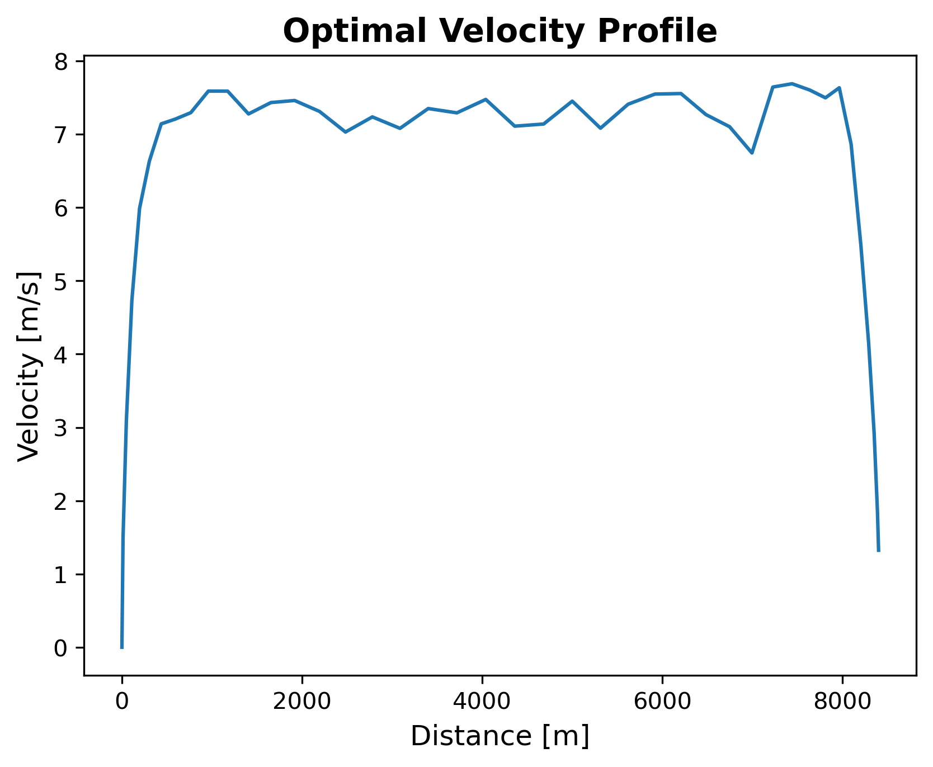
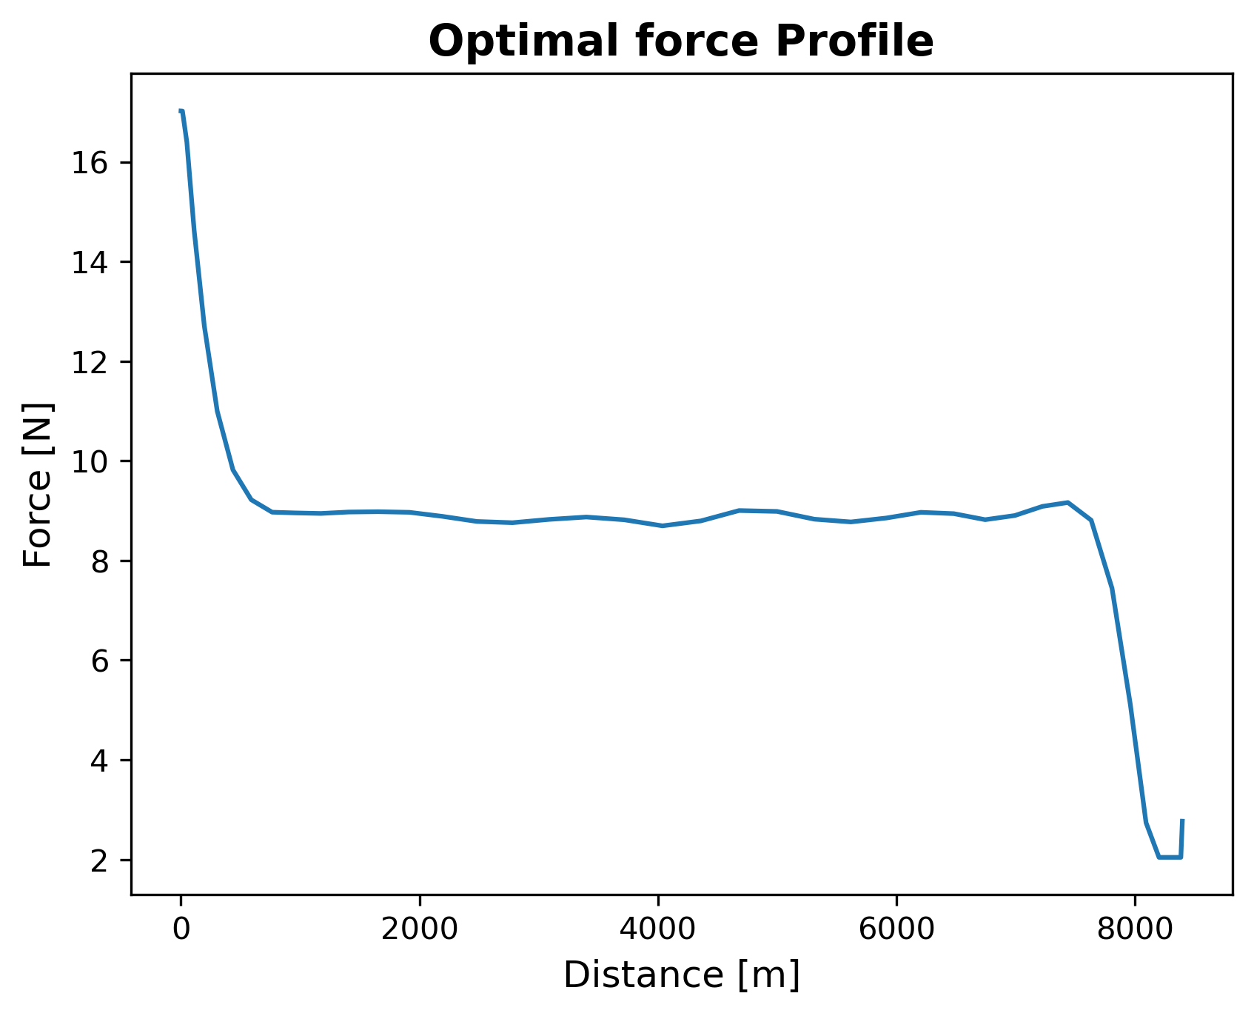
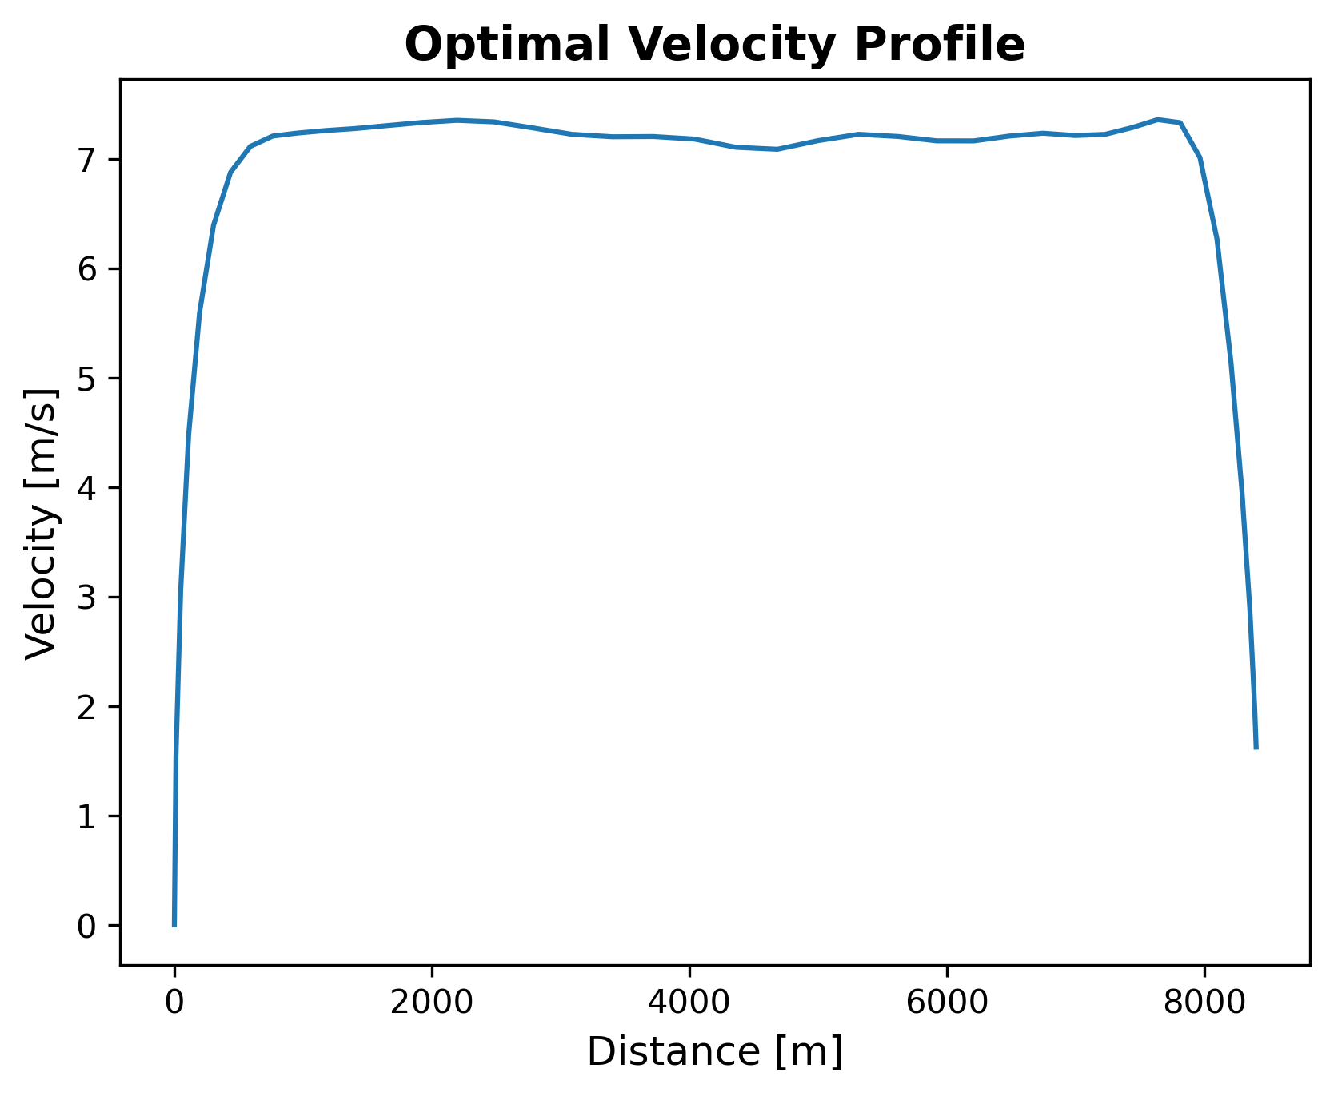
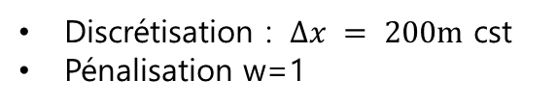
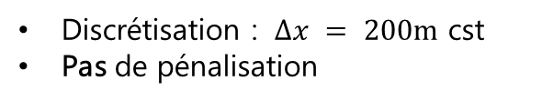
Side note sur la pénalisation
Ajouter une pénalisation réduit “généralement” le CPU time pour arriver à la solution
Parfois, ajouter une pénalisation améliore la consommation optimale (alors que pénalisation = contrainte !) => l’optimiseur cherche un minimum local et avec une tolerance
Conseil : démarrer sans pénalisation & si solution sans pénalisation a l’air smooth / plateau => ajouter une pénalisation est ok
P-ê “implementer” une optimisation par algo. génétique ? (librairie)
Discrétisation : $Δx = 200m$ cst
Pas de pénalisation
Discrétisation : $Δx = 200m$ cst
Pénalisation w=1
Efficiency: 352.01 km/kWh
Efficiency: 353.29 km/kWh !!

Slide 9
Optimiseur de conduite : Inputs & outputs
Param. voiture
Param. circuit
Param. train roulant
lapConsumption_optimize
lapConsumption_postProcess
Profil de force trac. optimal
Profil de vitesse optimal
Consommation & Efficacité pour une conduite optimale
(Théoriques !)

Slide 10

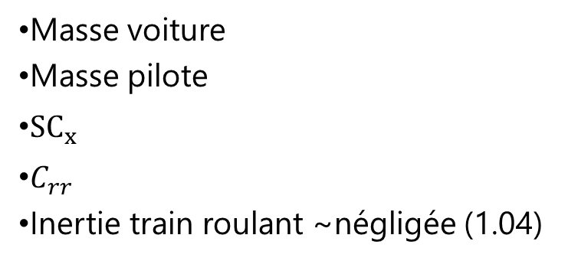
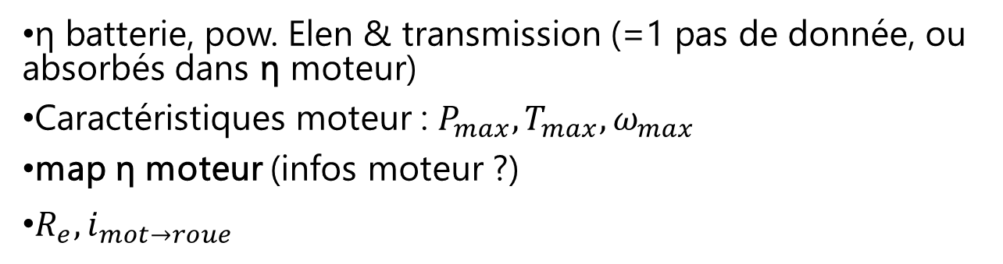
Inputs
Param. voiture
Masse voiture
Masse pilote
${SC}_{x}$
$C_{rr}$
Inertie train roulant ~négligée (1.04)
$m_{e}=1,04m_{car}+m_{driver}$ (pour inertie)
Valeurs (+ précises)?
Param. train roulant
η batterie, pow. Elen & transmission (=1 pas de donnée, ou absorbés dans η moteur)
Caractéristiques moteur : $P_{max},T_{max},ω_{max}$
map η moteur (infos moteur ?)
$R_{e},i_{mot→roue}$

Slide 11
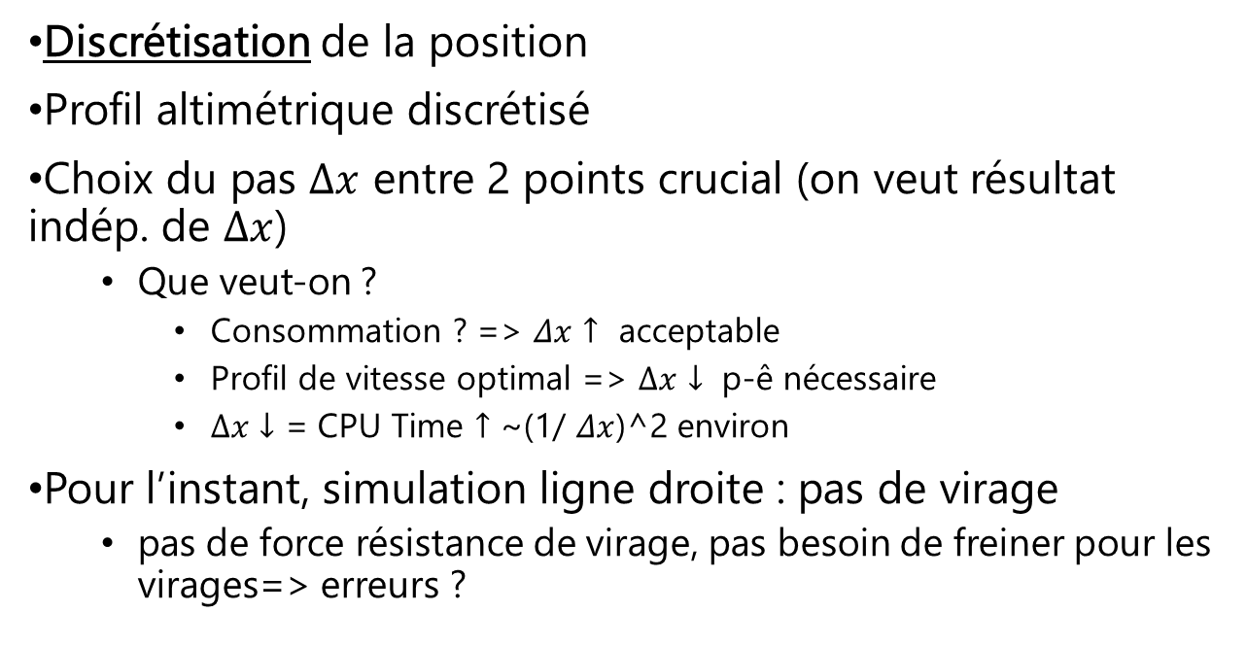
Inputs : Param. circuit
Discrétisation de la position
Profil altimétrique discrétisé
Choix du pas $Δx$ entre 2 points crucial (on veut résultat indép. de $Δx$)
  Que veut-on ?
    Consommation ? => $Δx↑$ acceptable
    Profil de vitesse optimal => $Δx↓$ p-ê nécessaire
    $Δx↓$ = CPU Time $↑$ ~(1/ $Δx$)^2 environ
Pour l’instant, simulation ligne droite : pas de virage
  pas de force résistance de virage, pas besoin de freiner pour les virages=> erreurs ?
x
z
n
n
dx

Slide 12
Outline
Pourquoi ?
How it works ?Calculateur de consommation
Résultats rendement mot. non cst (07/10/26)
Résultats rendement mot. cst (07/10/26)
Calcul de sensitivities
Mass vs SCx tradeoff
Conclusions : directions de développement

Slide 13
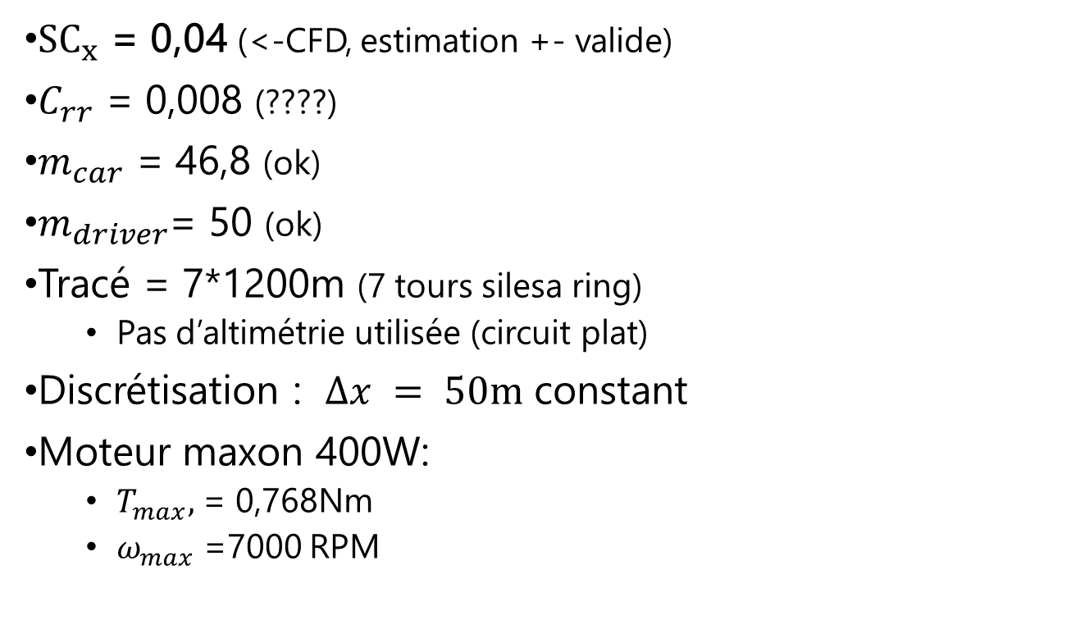
Paramètres utilisés
${SC}_{x}$ = 0,04 (<-CFD, estimation +- valide)
$C_{rr}$ = 0,008 (????)
$m_{car}$ = 46,8 (ok)
$m_{driver}$= 50 (ok)
Tracé = 7*1200m (7 tours silesa ring)
  Pas d’altimétrie utilisée (circuit plat)
Discrétisation : $Δx = 50m$ constant
Moteur maxon 400W:
  $T_{max},$= 0,768Nm
  $ω_{max}$=7000 RPM
Résultats à prendre avec des pincettes !!

Slide 14
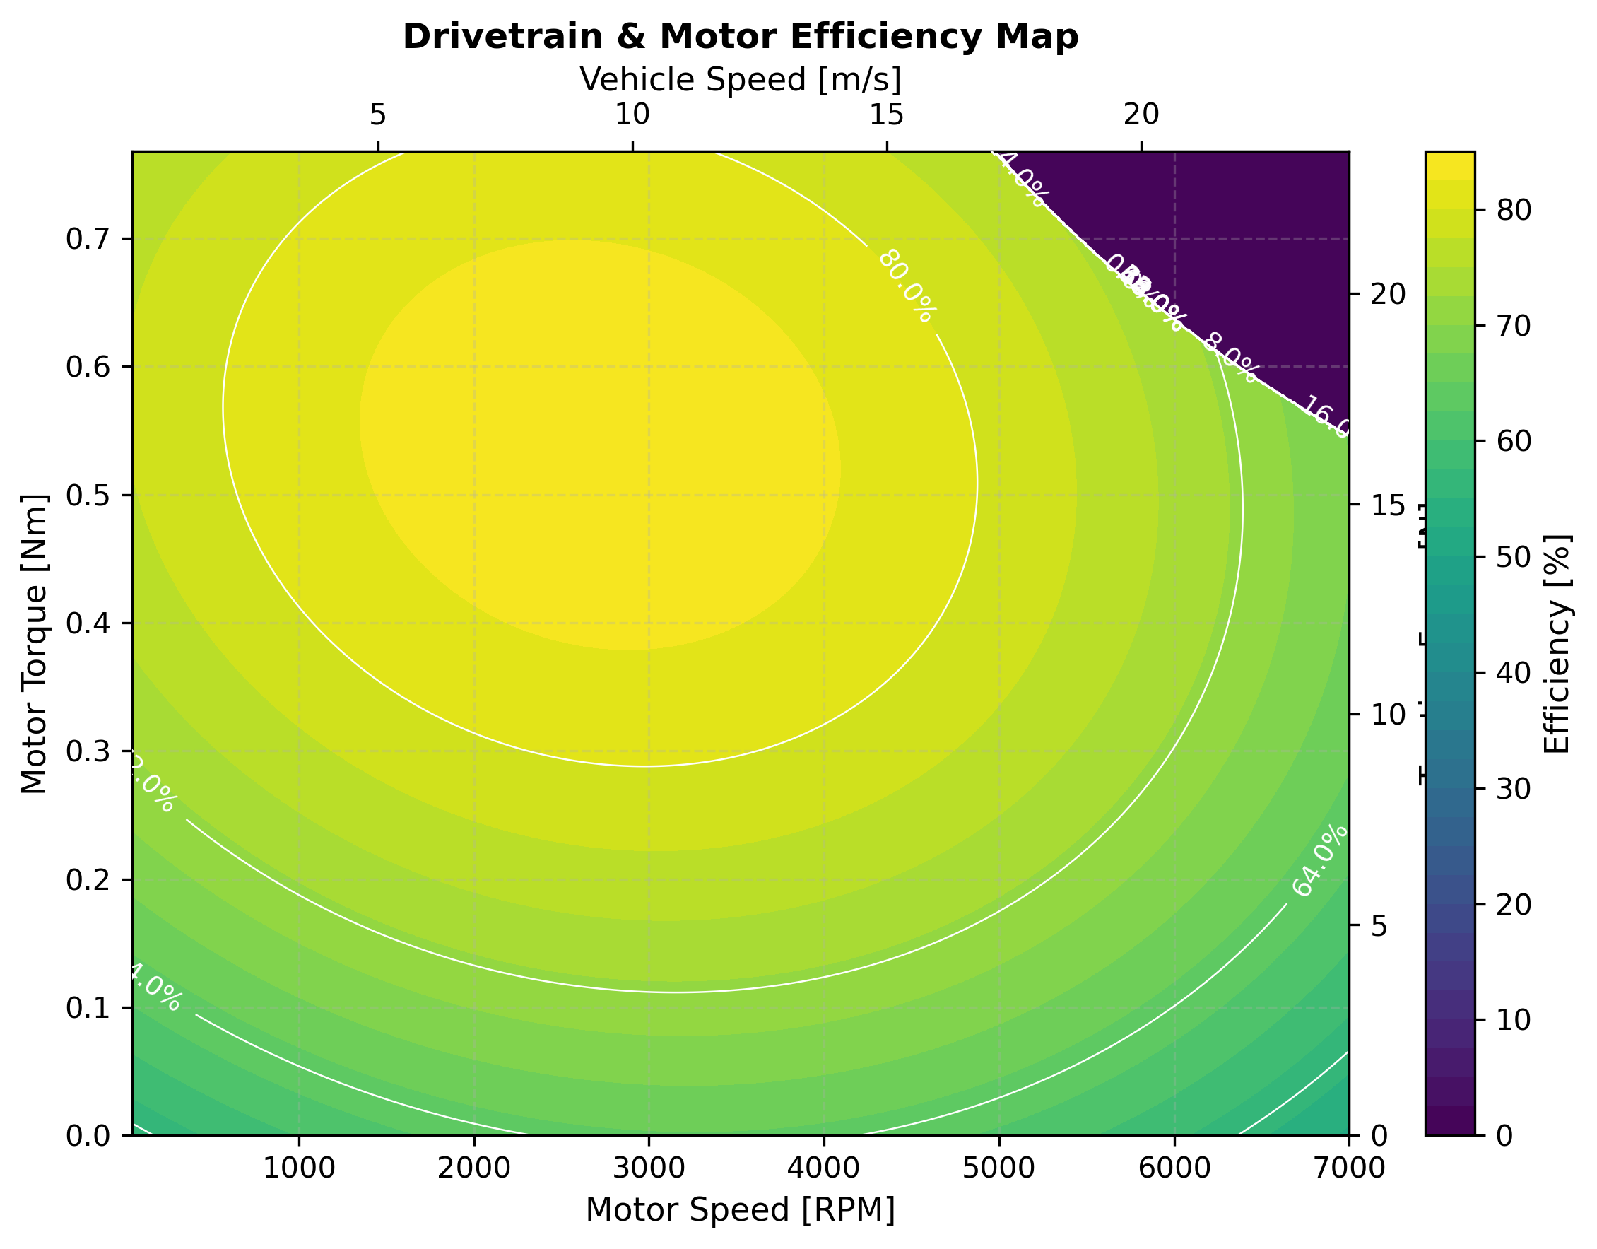
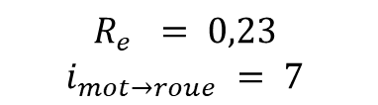
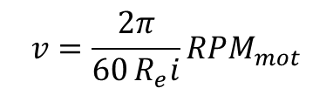
Motor efficiency map (assumed)
$$R_{e} = 0,23$$
$$i_{mot→roue} = 7$$
$$v=\frac{2π}{60 R_{e}i}RPM_{mot}$$

Slide 15
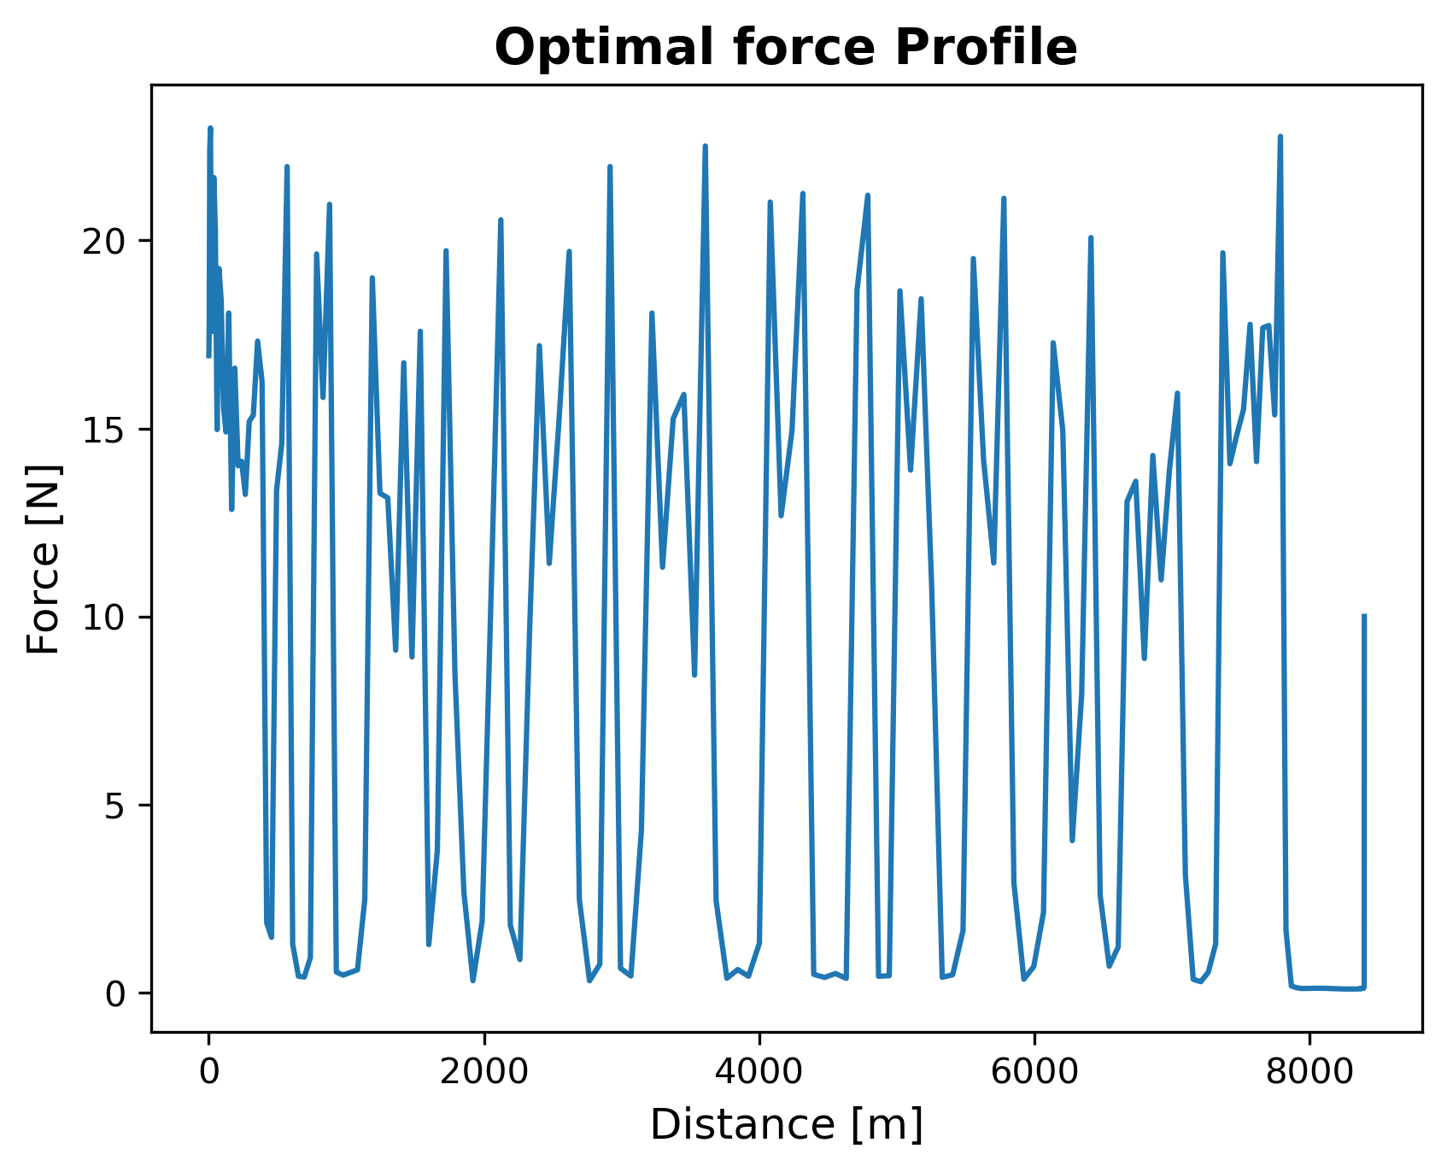
Résultats : profils v & F optimaux
Dents de scie (on-off, accel & coast):
Le moteur est sollicité dans sa plage optimale (pour η),
accérération, puis coast, accel …
Efficacité = 328.52 km/kWh

Slide 16
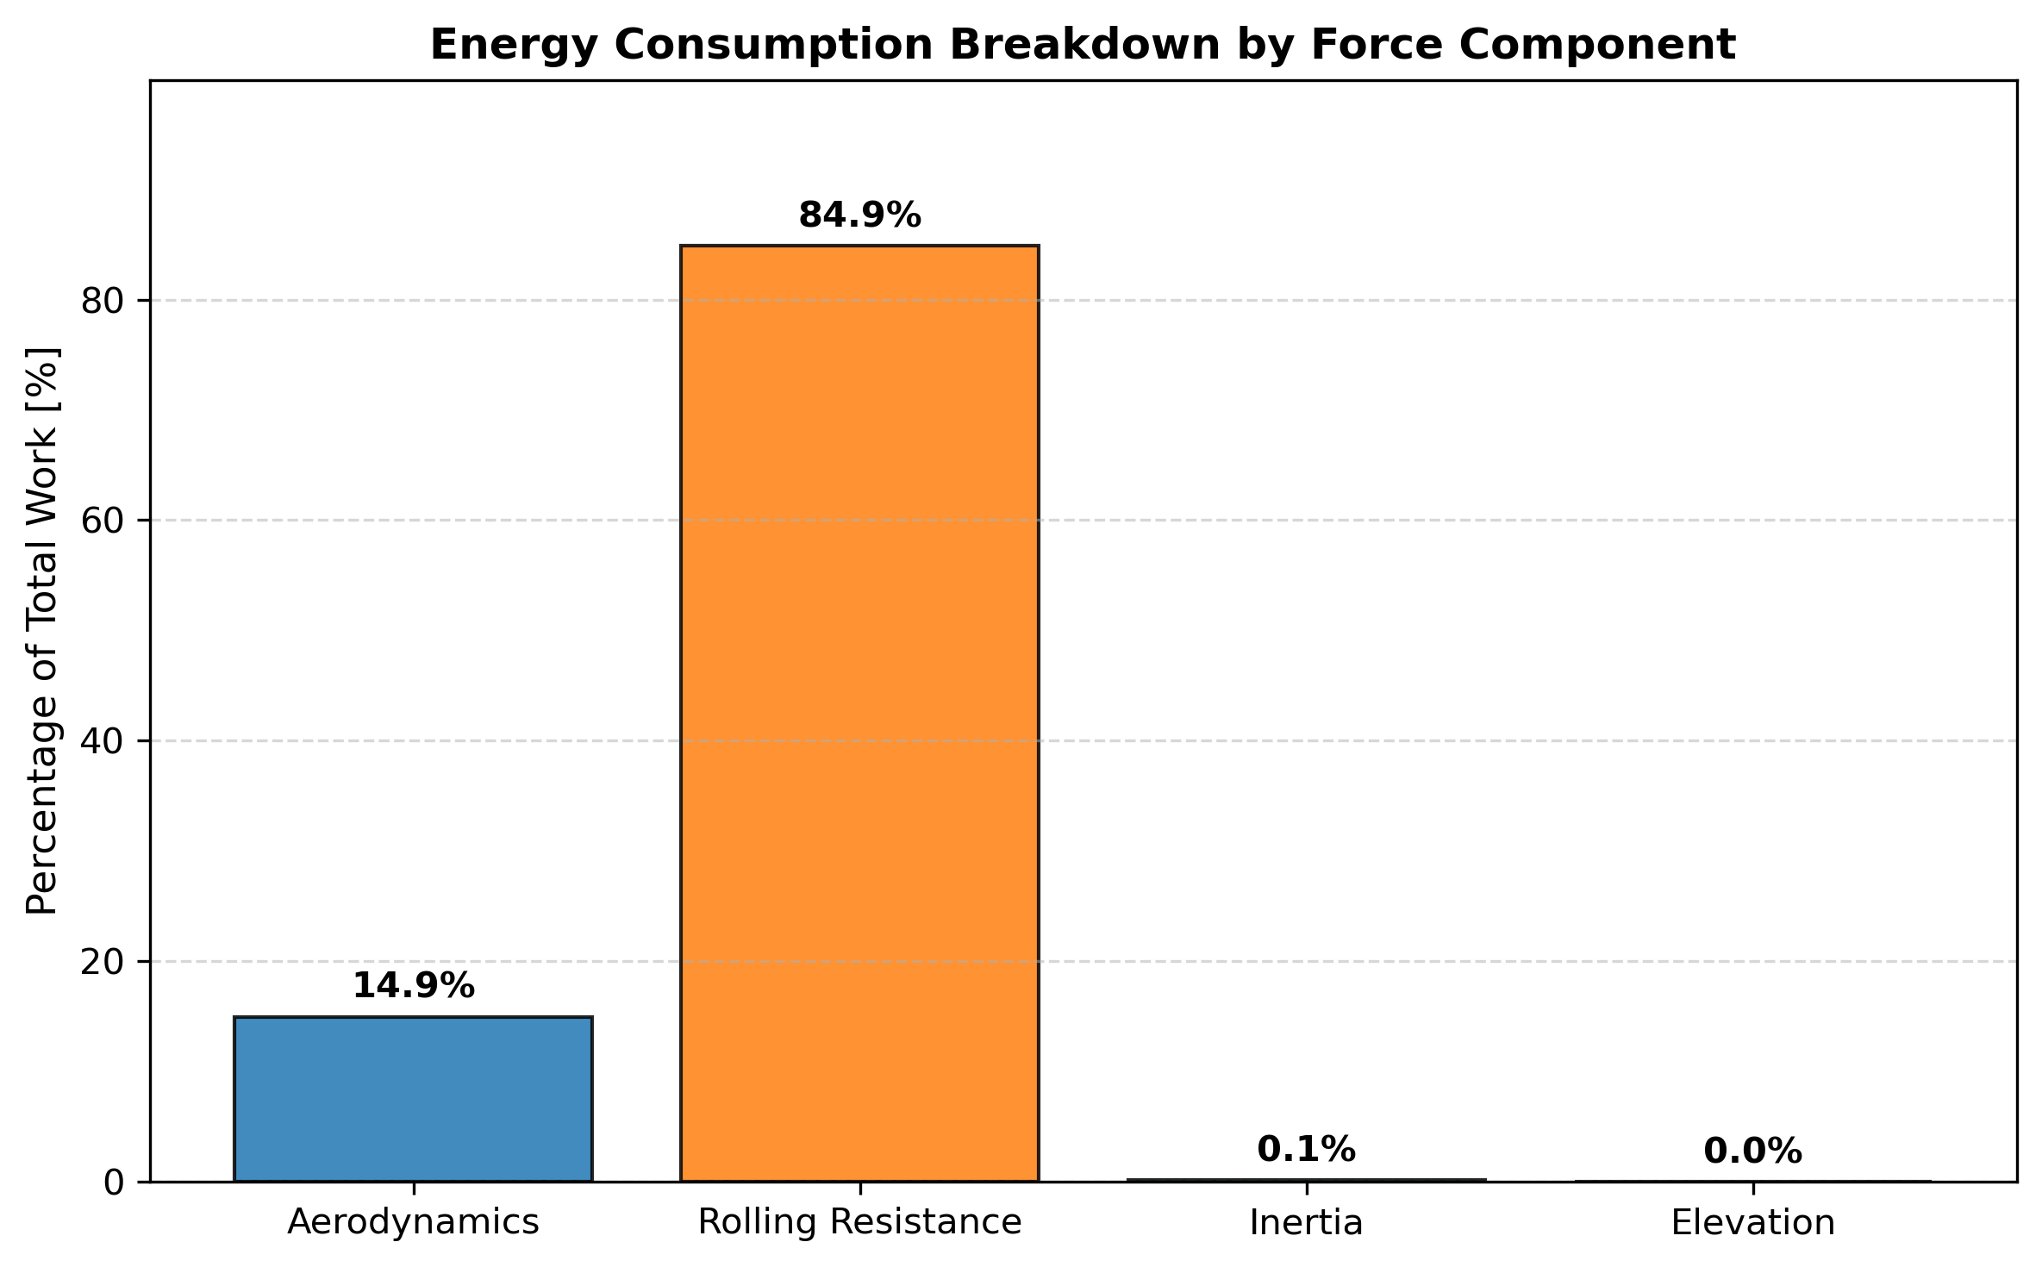
Breakdown consommation (travail), utile ?
Travail inertie ~0 car accélération -> W>0, coast -> W<0
idem pour gravité
Probablement moyen d’améliorer, mais est-ce utile ? Sensitivities est meilleur

Slide 17
Outline
Pourquoi ?
How it works ?Calculateur de consommation
Résultats rendement mot. non cst (07/10/26)
Résultats rendement mot. cst (07/10/26)
Calcul de sensitivities
Mass vs SCx tradeoff
Conclusions : directions de développement

Slide 18
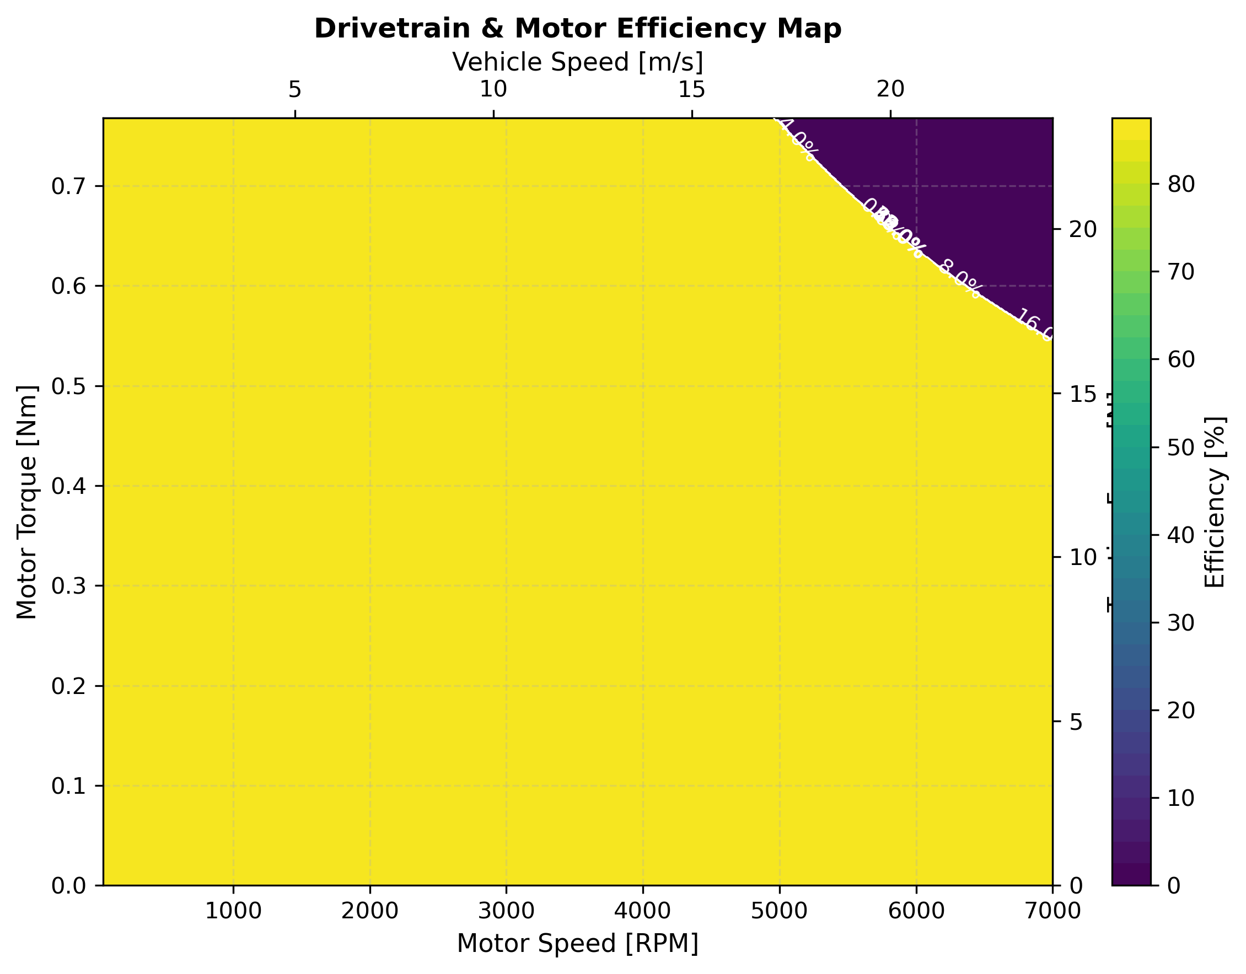
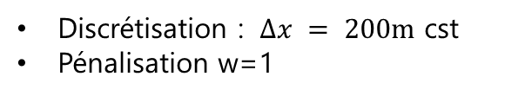
Simulation 2 : rendement mot. constant
Discrétisation : $Δx = 200m$ cst
Pénalisation w=1
On retrouve bien accel -> plateau -> coast
Plutot bon signe ☺
Plateau pas parfait, ca montre les limites
Efficiency: 353.29 km/kWh

Slide 19
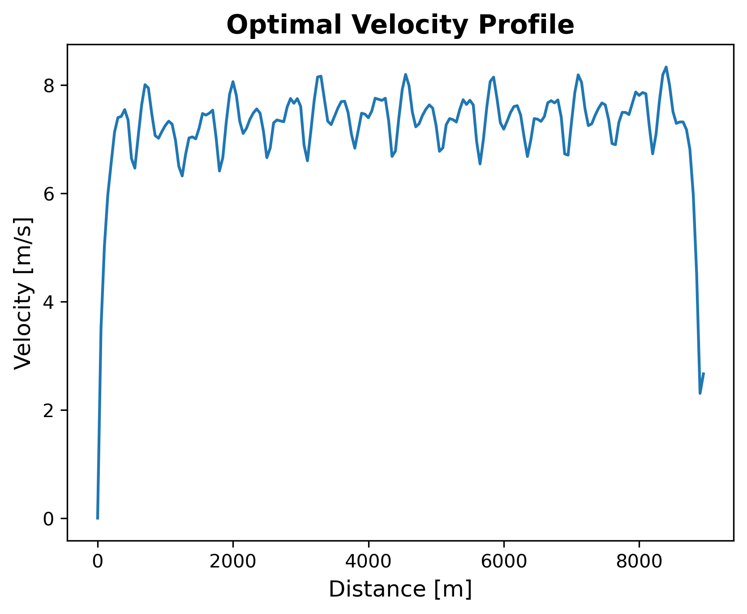
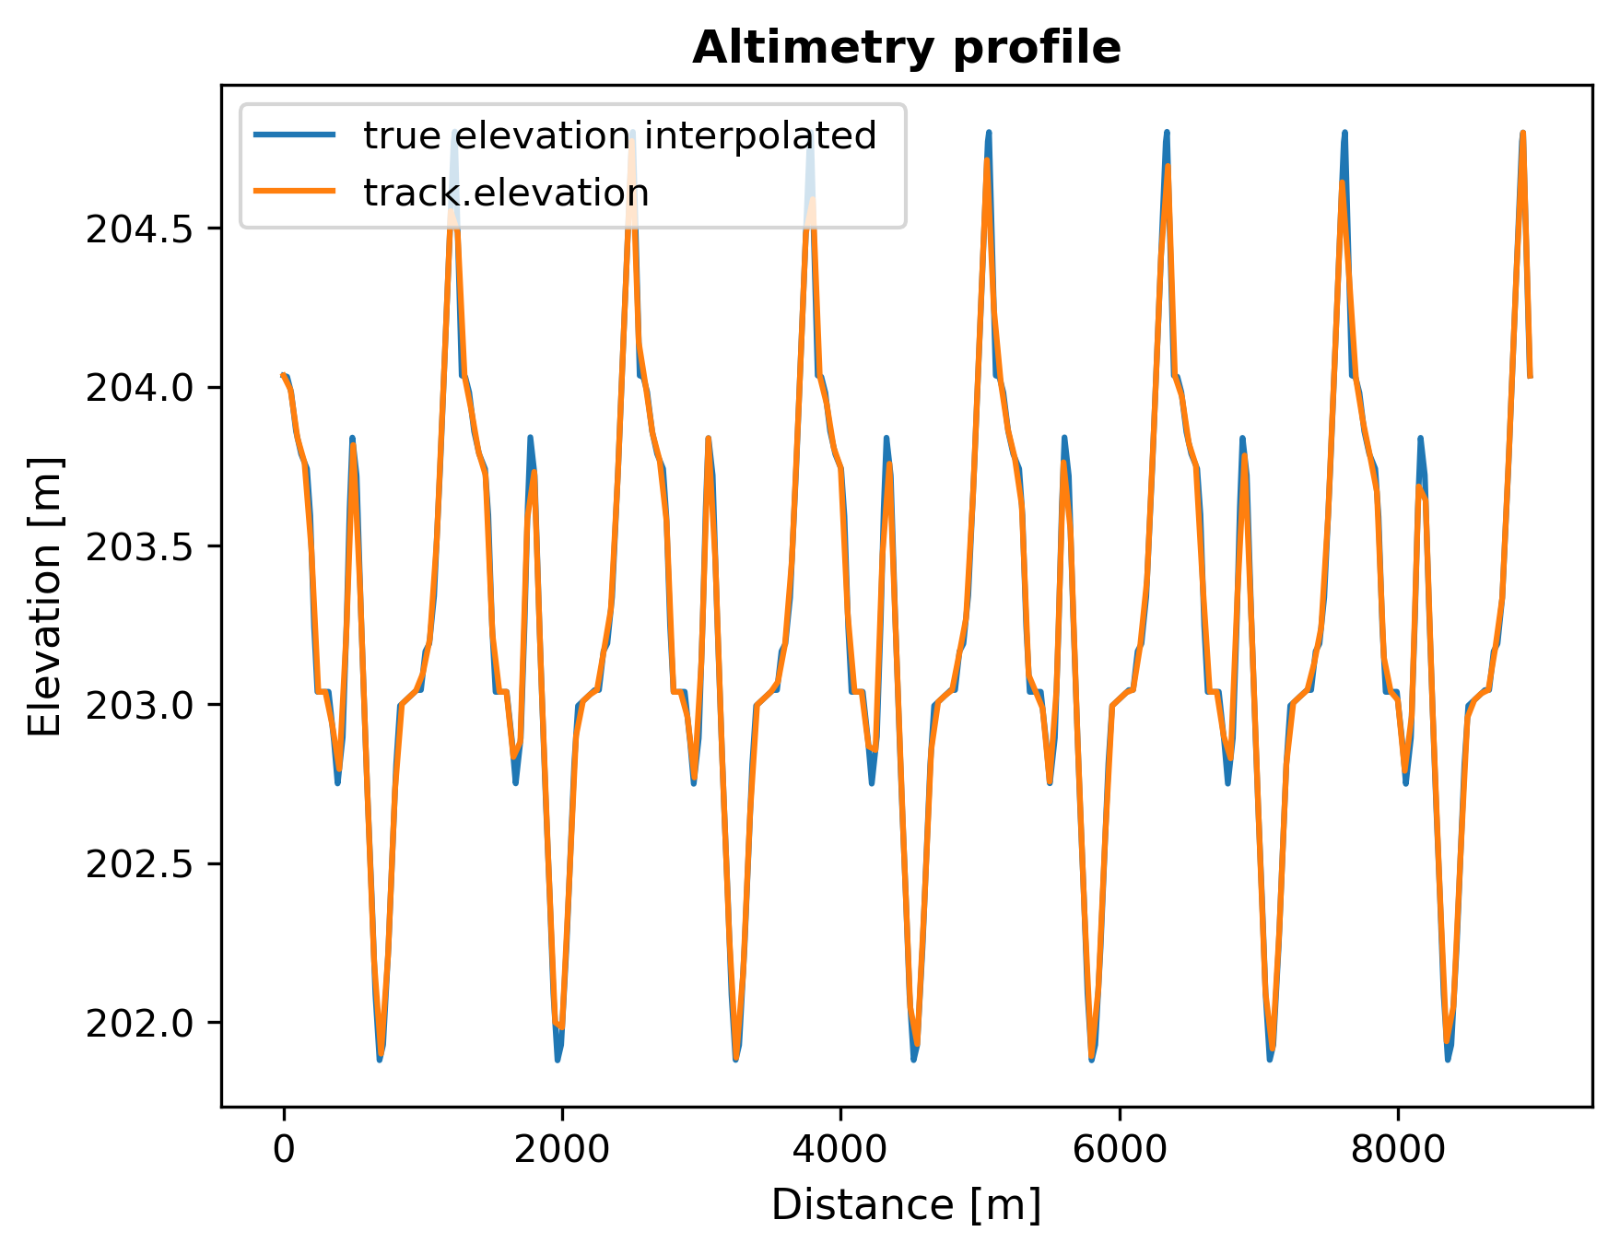
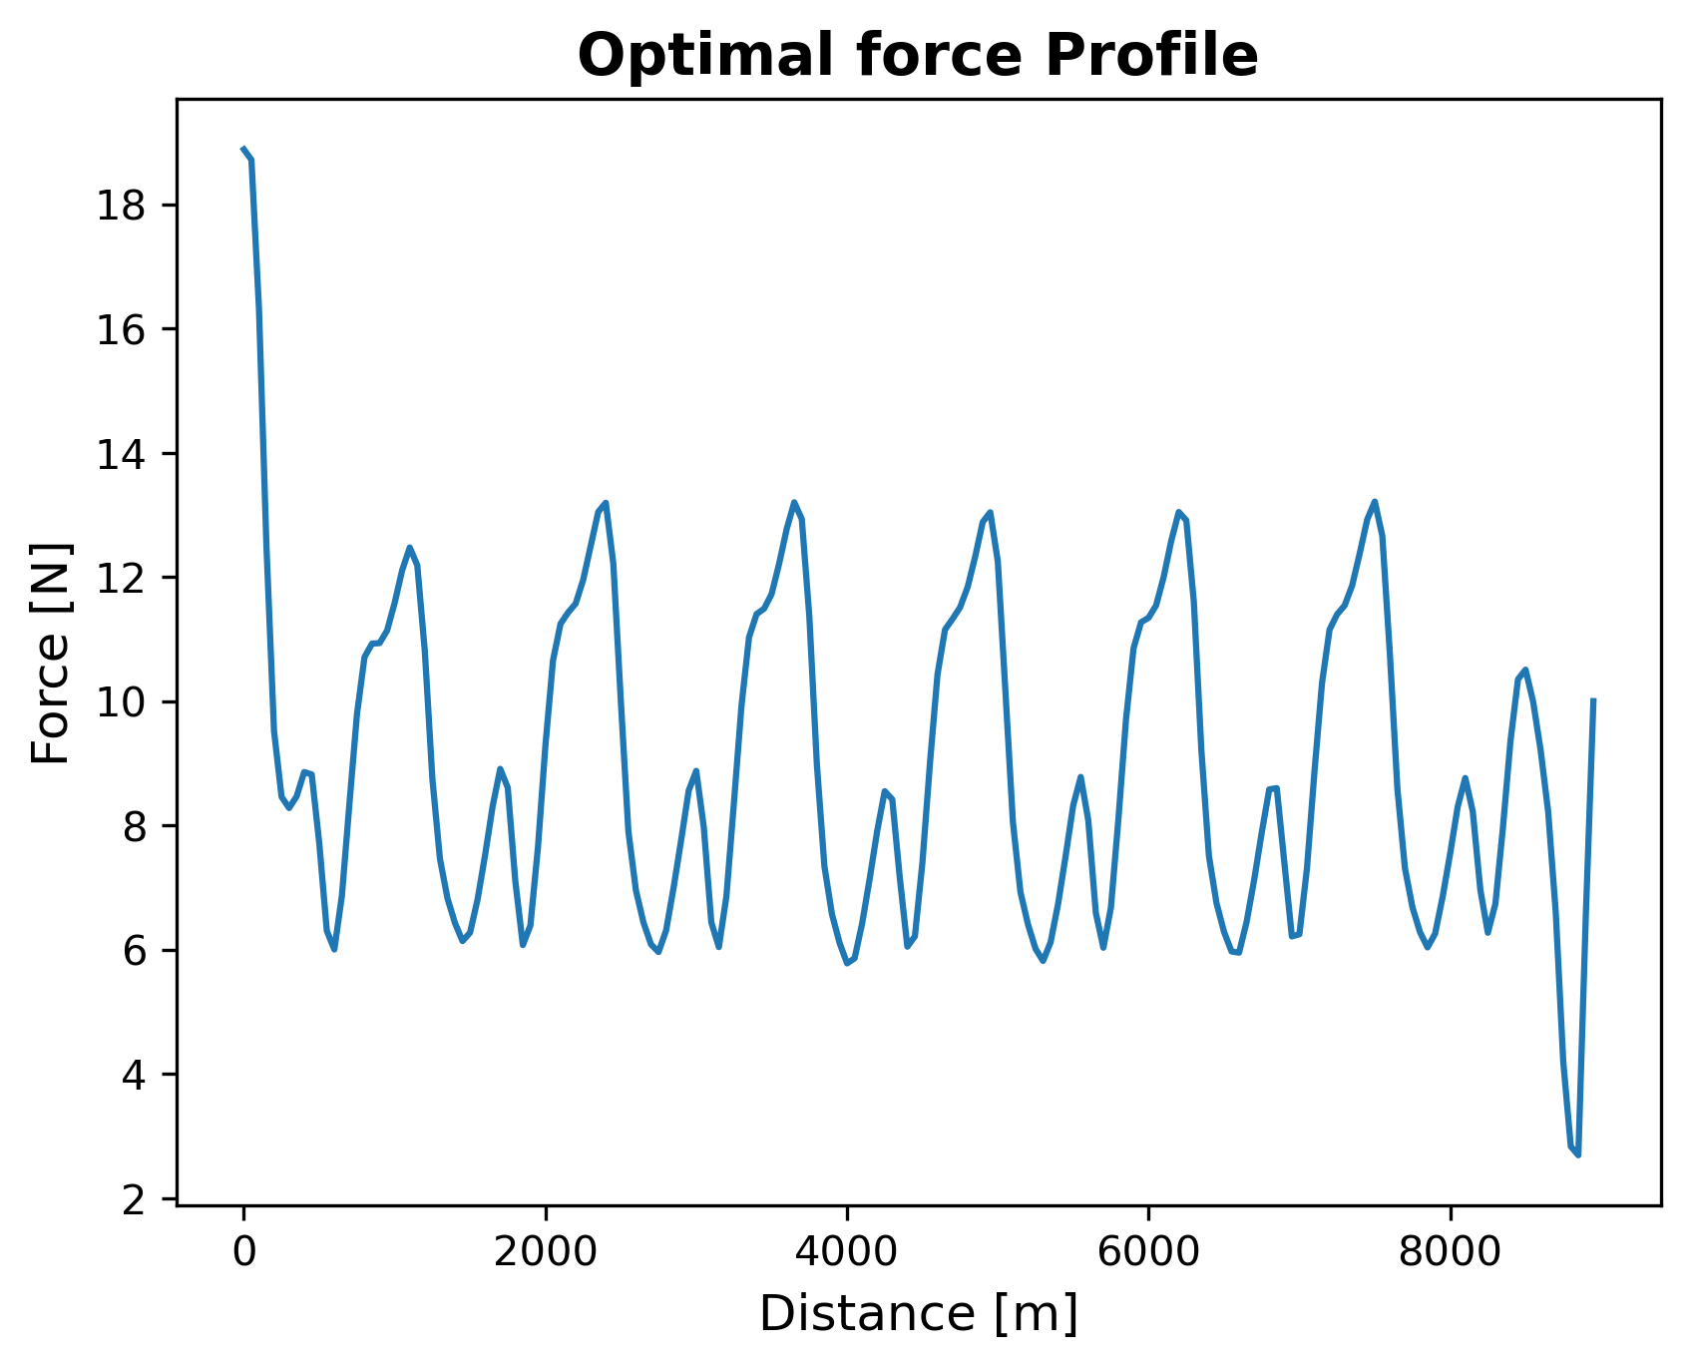
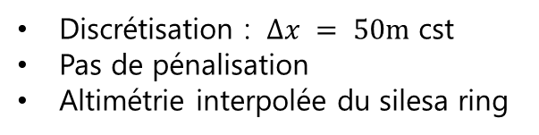
Simulation 3 : altimétrie Silesia ring
Discrétisation : $Δx = 50m$ cst
Pas de pénalisation
Altimétrie interpolée du silesa ring
cst
Normal :
altitude
Efficiency: 349,28 km/kWh

Slide 20
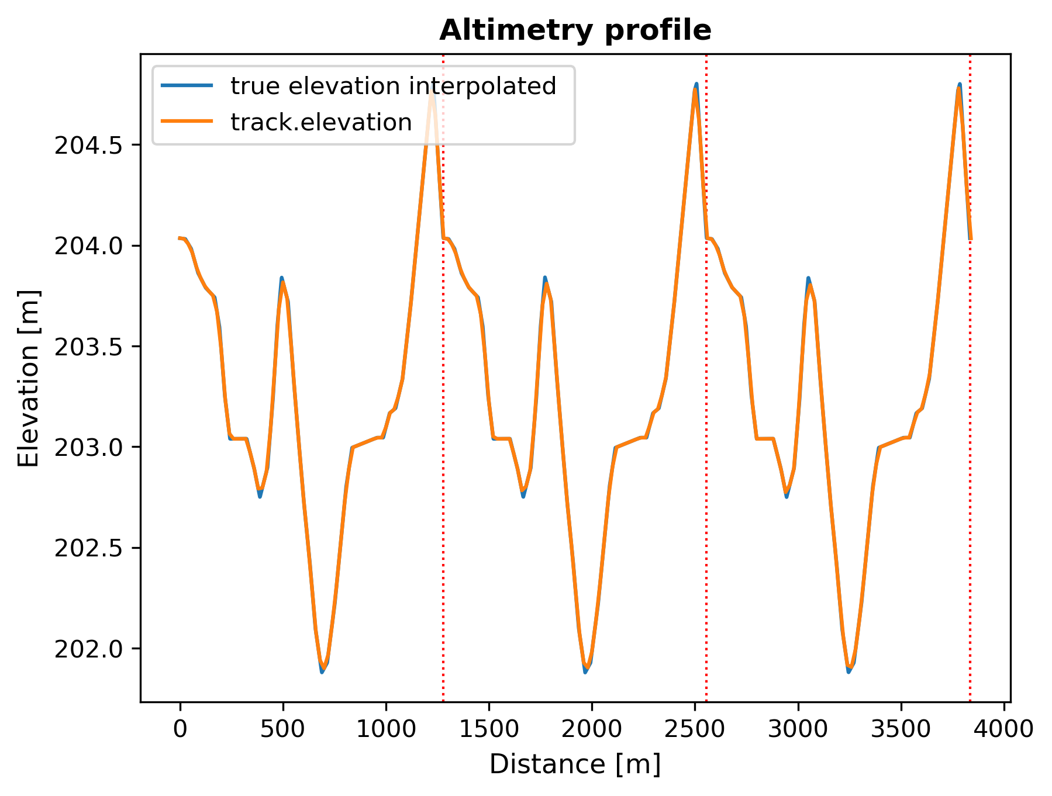
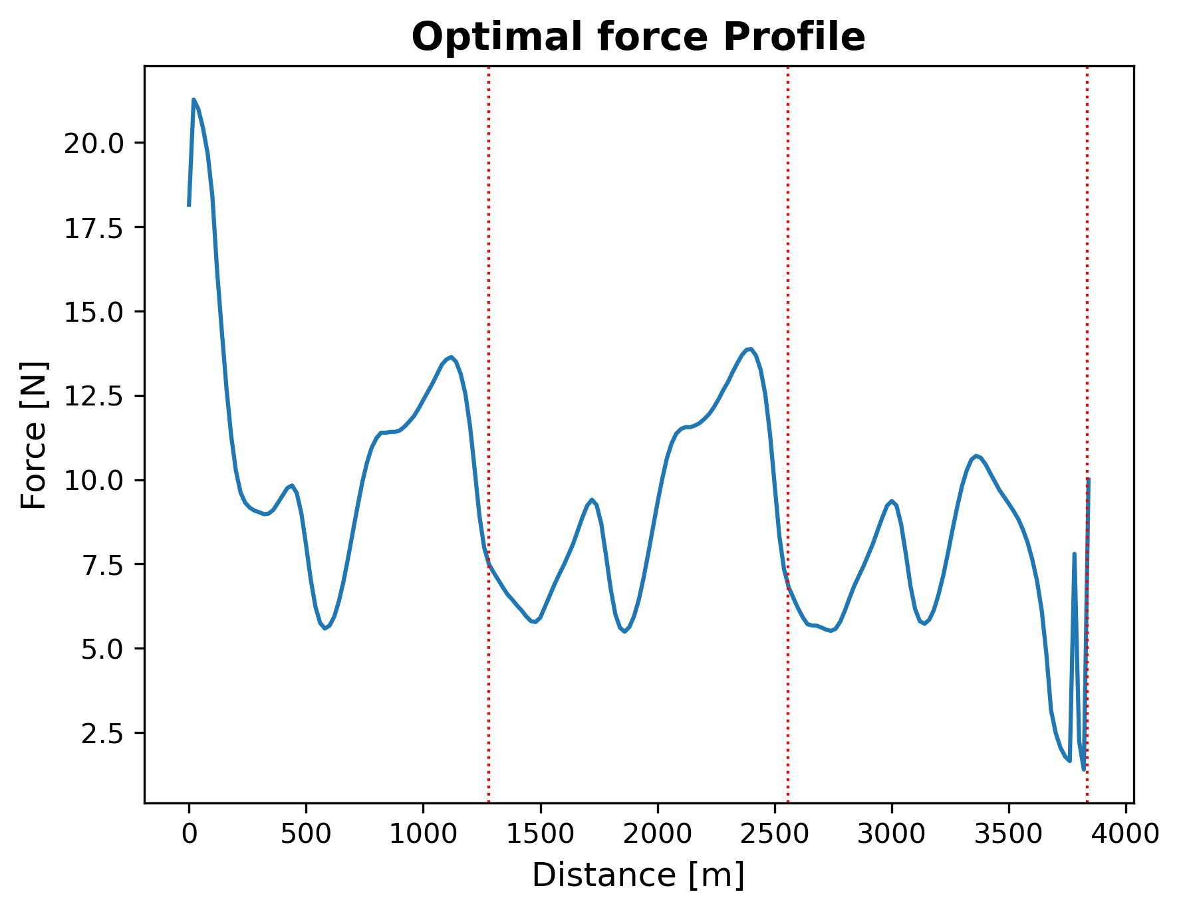
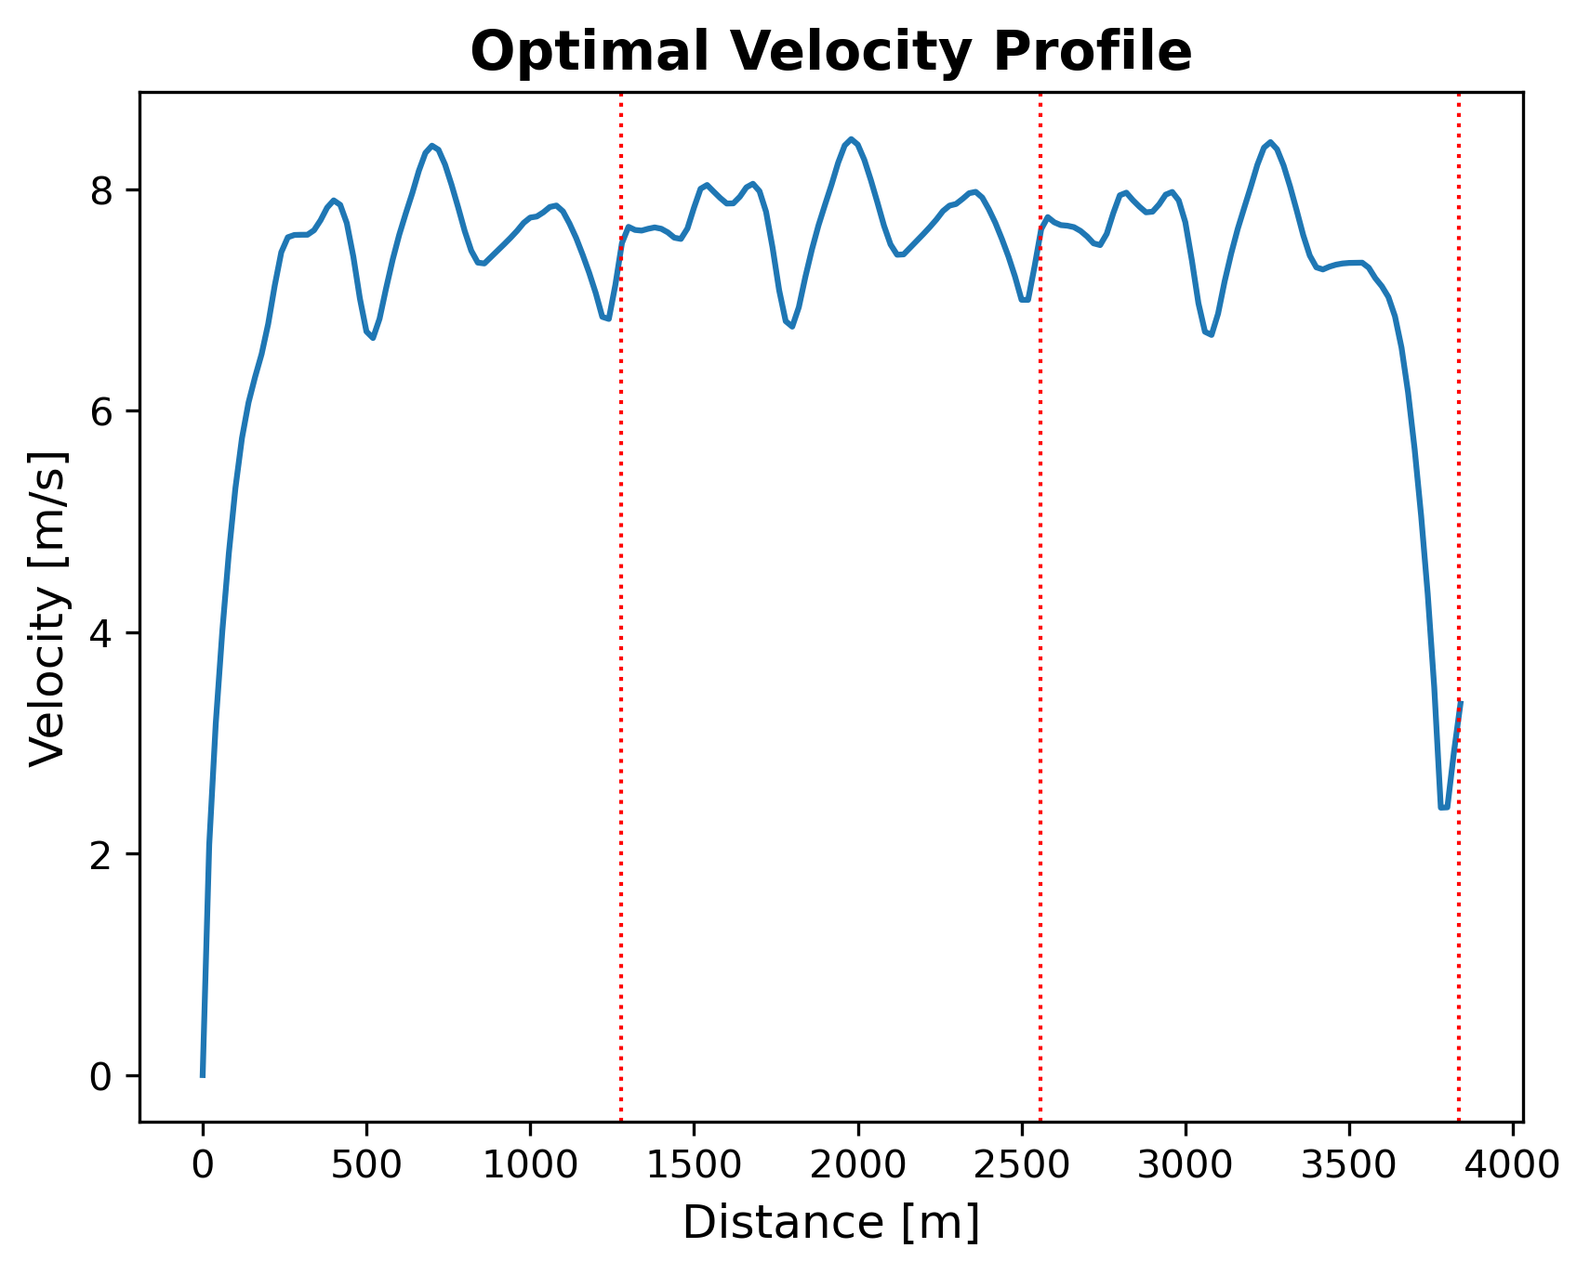
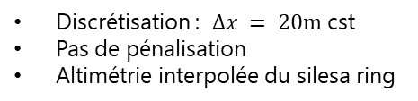
Simulation 3 : Silesia Ring conduite optimale
cst
Discrétisation : $Δx = 20m$ cst
Pas de pénalisation
Altimétrie interpolée du silesa ring

Slide 21
Outline
Pourquoi ?
How it works ?Calculateur de consommation
Résultats rendement mot. non cst (07/10/26)
Résultats rendement mot. cst (07/10/26)
Calcul de sensitivities
Mass vs SCx tradeoff
Conclusions : directions de développement

Slide 22
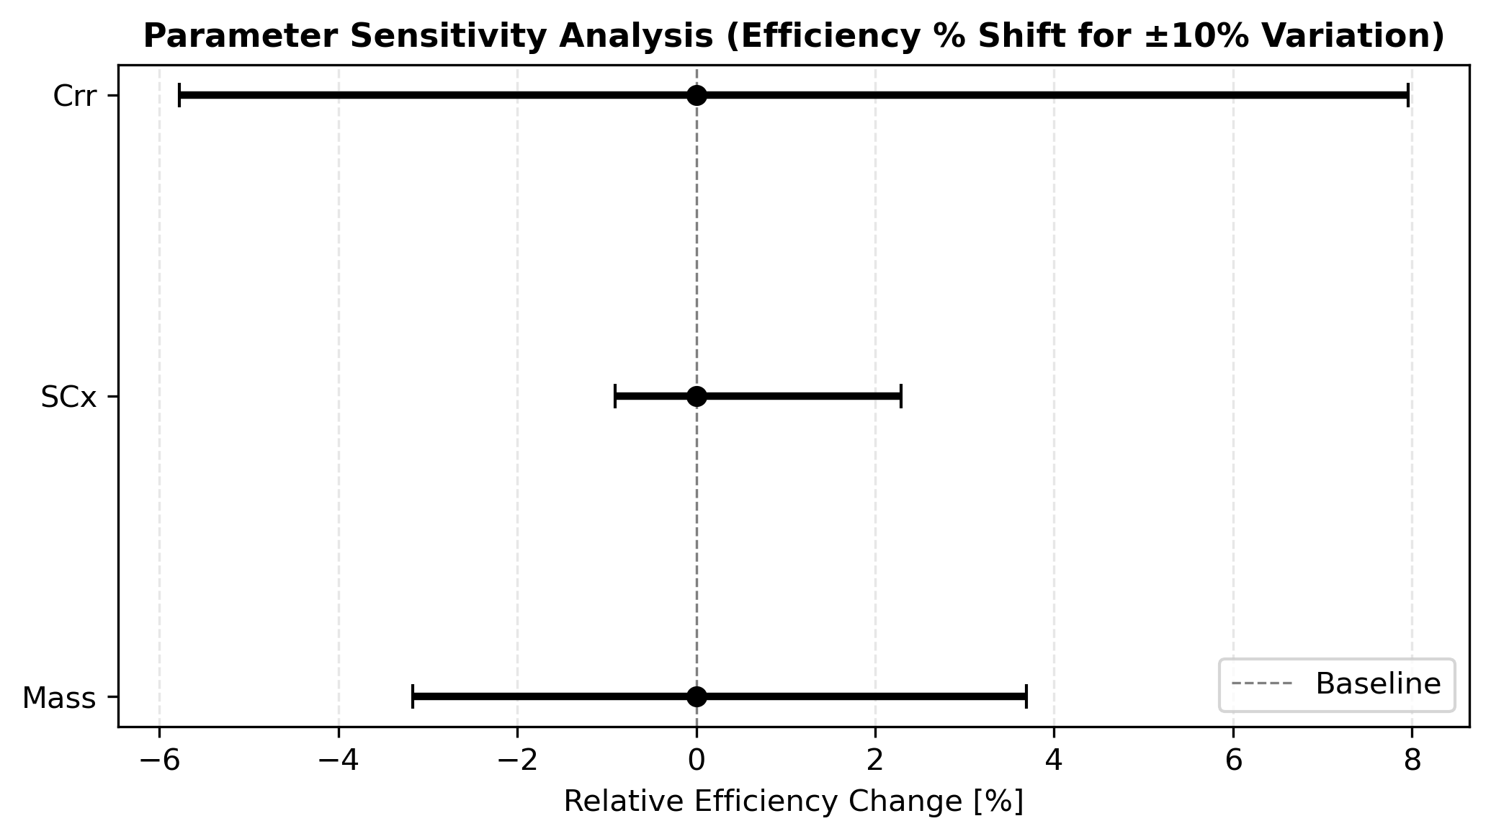
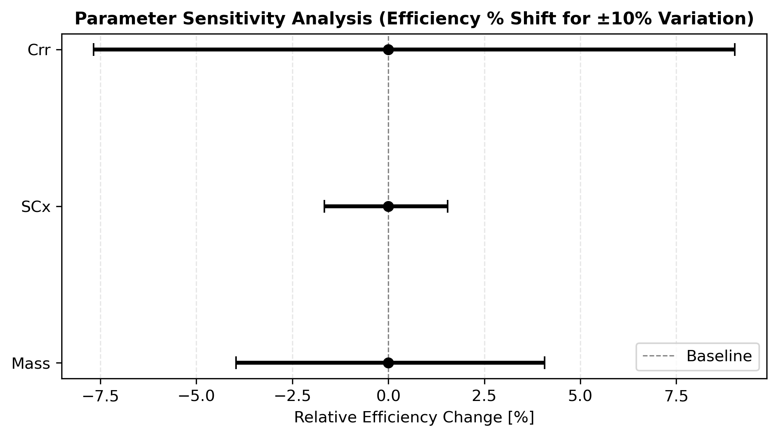
Sensitivities
Variation de masse, SCx, crr de +- 10%, récolte des résultats (km/kWh)
(Silesia ring altimetry)
Infos précieuses pour définir “sur QUOI concentrer le développement”
(si dvpmt possible)

Slide 23
Outline
Pourquoi ?
How it works ?Calculateur de consommation
Résultats rendement mot. non cst (07/10/26)
Résultats rendement mot. cst (07/10/26)
Calcul de sensitivities
Mass vs SCx tradeoff
Conclusions : directions de développement

Slide 24
Mass vs SCx tradeoff
« Le poids additionnel justifie cette réduction de SCx ?»
$m_{coque}∝Surf_{coque}$ (si matériau & épaisseur cst)
OK
NOT OK

Slide 25
Outline
Pourquoi ?
How it works ?Calculateur de consommation
Résultats rendement mot. non cst (07/10/26)
Résultats rendement mot. cst (07/10/26)
Calcul de sensitivities
Mass vs SCx tradeoff
Conclusions : directions de développement

Slide 26
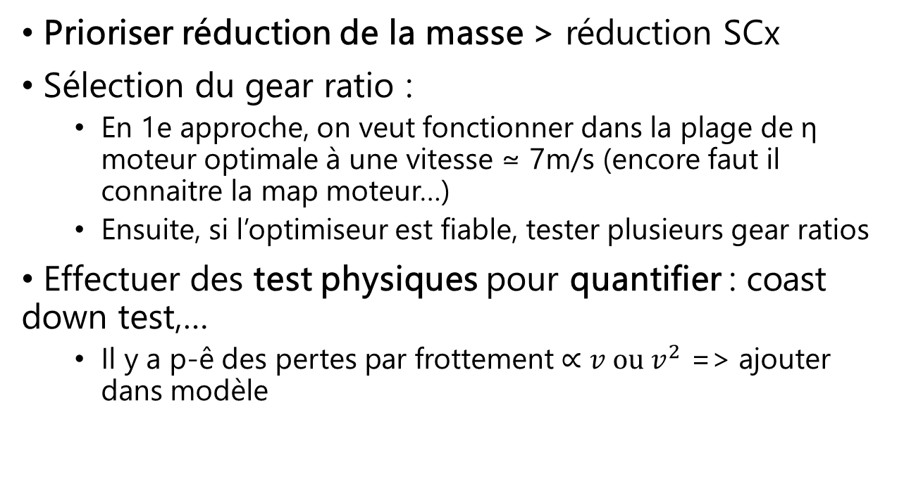
Directions de développement
Prioriser réduction de la masse > réduction SCx
Sélection du gear ratio :
  En 1e approche, on veut fonctionner dans la plage de η moteur optimale à une vitesse ≃ 7m/s (encore faut il connaitre la map moteur…)
  Ensuite, si l’optimiseur est fiable, tester plusieurs gear ratios
Effectuer des test physiques pour quantifier : coast down test,…
  Il y a p-ê des pertes par frottement $∝v ou v^{2}$ => ajouter dans modèle

Slide 27
Outline
Pourquoi ?
How it works ?Calculateur de consommation
Résultats rendement mot. non cst (07/10/26)
Résultats rendement mot. cst (07/10/26)
Calcul de sensitivities
Mass vs SCx tradeoff
Conclusions : directions de développement
Améliorations du modèle possibles

Slide 28
Améliorations
Trouver un moyen de se défaire du problème de jitter (algo génétique ? Changer la formulation : variable d’optimisation, Intégrer postprocess dans optimize, changer le calcul de consommation en intégrant la force direct ?
Ajouter les virages & leur gestion : freinage necessaire & resistance supplémentaire en virage ?
  Si freinage necessaire : contrainte de Vitesse à ajouter dans optimiseur !
Prise en compte d’un vent latéral (non négligeable à faible Vitesse ?)
  (=> direction du vent & ajouter 1 variable dans le track_param)
Pour conduite sur 1 tour isolé : mettre la contrainte v(0)=07 & calculer 1.5-2 tours (la fin est tjs une décroissance de la vitesse)

